Slide 1

Věta se skládá ze slov
Název školy | Základní škola a mateřská škola, Jetřichov, okres Náchod
Autor | Mgr. Marie Hanzlíková
Datum | 10.7.2012
Název | VY_32_INOVACE_15_Slovní druhy
Téma | Slovní druhy – číslovky
Ročník | 3.,4.
Číslo projektu | CZ.1.07/1.4.00/21.0835

Slide 2
Anotace:
Prezentace slouží jak ke společnému vyvození nové látky ve 3. ročníku, tak k pozdějšímu opakování ve 4. ročníku. Žáci mohou pracovat pod vedením učitele s interaktivní tabulí nebo samostatně na osobním počítači.
V úvodní části prezentace je stručná charakteristika číslovek a jejich rozdělení. Žáci s pomocí učitele vyvozují další číslovky (posun provádíme kliknutím).
Dále jsou v prezentaci vloženy snímky k procvičování pod vedením učitele.
V závěru prezentace je samostatné cvičení k ověření znalostí (vhodné písemně). Kontrolu provádějí žáci společně s učitelem, řešení má více možností.
Poslední snímek obsahuje tabulku s hodnocením, které si mohou žáci provést sami v rámci sebehodnocení.
Přechody mezi jednotlivými snímky provádíme kliknutím.
Citace:
V prezentaci byly použity obrázky volně dostupné v galerii Microsoft Office.

Slide 3
SLOVNÍ DRUHY
ČÍSLOVKY

Slide 4
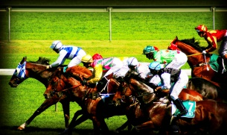
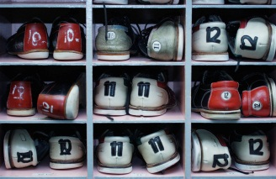


Číslovky
označují počet, pořadí, množství druhů nebo kolikrát se něco vyskytuje.
Ptáme se na ně:
KOLIK? jedna, dva, tři, sto, …
KOLIKÁTÝ? první, druhý, stý,…
KOLIKERÝ? jedny, dvoje, troje, čtvery, stery
KOLIKRÁT? dvakrát, třikrát, stokrát,…

Slide 5
Najdi v textu číslovky :
Máme doma dvě bílá a tři mourovatá koťata. Už se pětkrát zablýsklo. Pavel doběhl až osmý. Vezmu s sebou patery ponožky. Říkal jsem ti to už stokrát! Hodiny odbily dvanáctou. Vypočítali jsme všech dvacet příkladů. Na výlet nás jelo osmnáct. Někteří lidé mají dvojí tvář. V soutěži jsme skončili druzí. Nádobí jsem dnes myl už třikrát. V mraveništi se hemžily stovky mravenců.

Slide 6

Řešení :
Máme doma dvě bílá a tři mourovatá koťata. Už se pětkrát zablýsklo. Pavel doběhl až osmý. Vezmu s sebou patery ponožky. Říkal jsem ti to už stokrát! Hodiny odbily dvanáctou. Vypočítali jsme všech dvacet příkladů. Na výlet nás jelo osmnáct. Někteří lidé mají dvojí tvář. V soutěži jsme skončili druzí. Nádobí jsem dnes myl už třikrát. V mraveništi se hemžily stovky mravenců.
DOBRÁ PRÁCE!

Slide 7

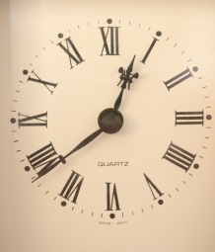
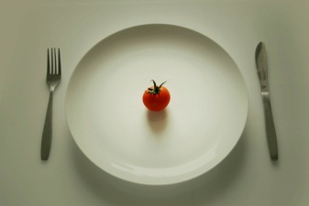

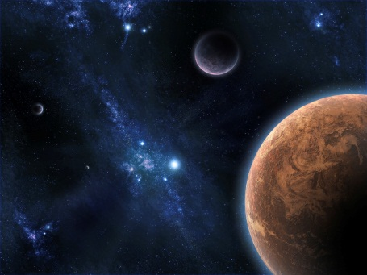
Číslovky určité
můžeme vyjádřit číslicemi:
tři, třetí, třikrát, troje,…
Číslovky neurčité
nelze vyjádřit číslicemi:
několik, mnoho, málo,…

Slide 8
Vyhledej číslovky a roztřiď je:
Musel jsem se pětkrát vrátit. Ve vesmíru je nekonečno hvězd. Vstávám ráno po sedmé hodině. Na náměstí se sešlo hodně lidí. Snědl několik kousků sýra. Babička má dvoje brýle. Ve třídě nás je třiadvacet. Vyrostla jsem o tolik!
URČITÉ: NEURČITÉ:
pětkrát nekonečno
sedmé hodně
dvoje několik
třiadvacet tolik

Slide 9
Doplň číslovky :
Pepík vypil ______ limonád.
Koupila jsem si _______ boty.
V běhu skončil na _______ místě.
Dnes nás ve škole bylo _______.
Kup _______kila mouky a _______kilo brambor.
Zabal si aspoň _______ ponožky.
Umím zazpívat _______ lidových písní.
Přijdu až po _______ hodině.
V Praze žije _______ obyvatel.

Slide 10
Možné řešení :
Pepík vypil pět limonád.
Koupila jsem si dvoje boty.
V běhu skončil na druhém místě.
Dnes nás ve škole bylo dvacet (málo).
Kup dvě kila mouky a pět kilo brambor.
Zabal si aspoň čtvery (několikery) ponožky.
Umím zazpívat pět (několik) lidových písní.
Přijdu až po páté hodině.
V Praze žije mnoho obyvatel.

Slide 11
Hodnocení :
10 – 9 bodů |  | Výborně, chválím, číslovky už poznáš.
8 – 7 bodů |  | Chválím, ale sem tam ti ještě něco unikne, procvičuj!
6 – 5 bodů |  | Ještě to ujde, musíš ale hodně procvičovat!
4 – 3 bodů |  | Číslovky ještě moc nepoznáš, hodně se uč!
2 – méně bodů |  | Tohle opravdu nestačí, máš před sebou hodně práce!

